Slide 1

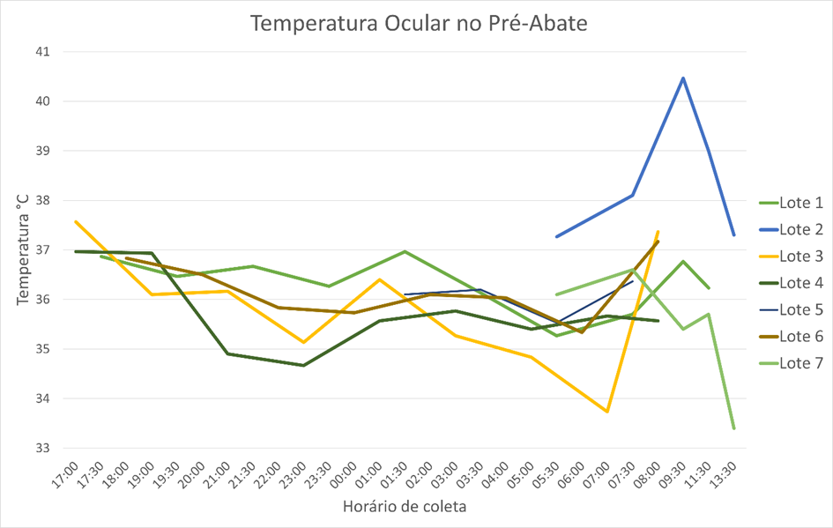

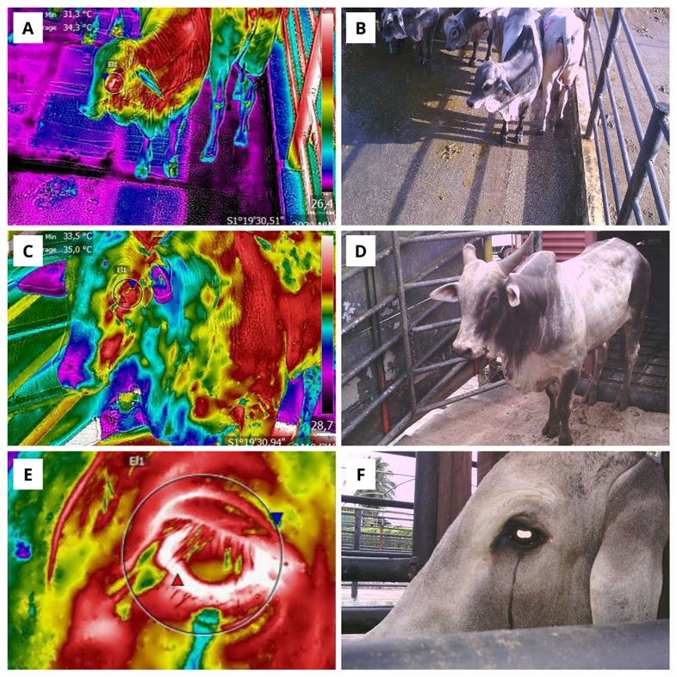
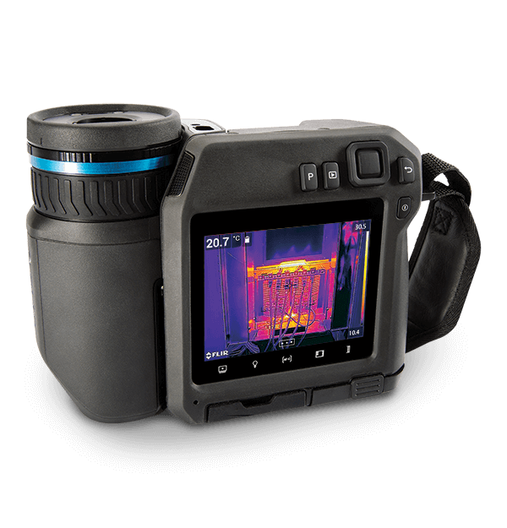



USO DA TERMOGRAFIA INFRAVERMELHA NA AVALIAÇÃO DA TEMPERATURA OCULAR DE BOVINOS NO CURRAL PRÉ-ABATE
Arthur Barroso Barbosa, André Guimarães Maciel, Bruno Moura Monteiro, Leticia Beserra Argollo, Manoel Damasceno Soares Neto, Rinaldo Batista Viana e Thayane Silva Maciel.
Gaia - Livestock Health and Reproduction Research Group, Universidade Federal Rural da Amazônia, Pará, Brasil​​
*autor para correspondência: Leticiaba2018@outlook.com
INTRODUÇÃO
Os atuais métodos para aferir temperatura corporal de bovinos, como aferição por via retal, são muitas vezes considerados invasivos de forma a causar estresse aos animais, condições que impactam diretamente ao bem-estar e na qualidade da carne. Estudos relacionados a termografia infravermelha (TI) apontaram esse método como eficaz para a minimização nos níveis de estresse em diversas espécies, essa técnica não necessita que o animal seja contido ou sedado. Além disso, é uma ferramenta útil, pois é capaz de indicar quando os animais estão sob efeito do estresse térmico, também tendo a usabilidade para identificar possíveis enfermidades em bovinos, como lesões, inflamações e infecções.
OBJETIVO
O objetivo deste estudo é analisar o uso da termografia ocular como uma ferramenta de avaliação do bem-estar em bovinos no pré-abate, visando o aprimoramento das práticas de manejo que antecedem ao abate.
MATERIAL E MÉTODOS
RESULTADOS E DISCUSSÃO
Os resultados revelaram que houve diferença estatística entre os lotes avaliados, notavelmente o Lote2 que se destacou ao exibir uma temperatura distinta entre os demais Lotes. Sugerindo desta forma que estes animais apresentaram algum grau de estresse.
CONCLUSÃO
O laser pode ser utilizado como indicador, mas a temperatura é influenciada por vários fatores, tornando-se essencial adoção de medidas adequadas para minimizar os impactos negativos do estresse térmico, principalmente durante o transporte, descanso e manuseio prévio ao abate.
AGRADECIMENTOS

